Slide 1
Chapter 14 搜尋(Searching)

Slide 2
搜尋
搜尋的方式
內部搜尋：直接存放在主記憶體找尋
外部搜尋：藉助輔助記憶體才能找尋時
搜尋技巧
順序搜尋(sequential search)
二元搜尋(binary search)
插補法搜尋(interpolation search)
雜湊函數(Hashing function)

Slide 3
循序搜尋(sequential search)
循序搜尋(sequential search)
又稱為線性搜尋(linear search)，它適用於小檔案。這是一種最簡單的搜尋方法，從頭開始找，一直到找到或檔案結束（表示找不到）為止
順序搜尋的Big-O為O(n)

Slide 4
循序搜尋(sequential search)
for(i = 0; i < 10; i++) /* 依序搜尋資料 */
{
printf (“ “);
if(input == data[i]) break;
}
if(i == 10)
printf("\n\nSorry, %d not found !", input);
else
printf("\n\n");
}

Slide 5
二元搜尋(binary search)
二元搜尋
從一個已排序的檔案中找尋資料
二元搜尋的觀念與二元搜尋樹十分類似
其比較是從所有記錄的中間 M 開始，若欲搜尋的鍵值小於 M，則從 M 之前的記錄繼續搜尋，否則搜尋 M 以後的記錄，如此反覆進行，直到要找尋資料的鍵值被找到為止。

Slide 6
二元搜尋(binary search)
舉例來說，假設在已排序數列12, 23, 29, 38, 44, 57, 64, 75, 82, 98，若欲以二元搜尋法找尋82，則先從數列的中間點 M = ( low+upper ) / 2 = ( 1+10 ) / 2 = 5 (第5筆記錄)開始比對，如下所示：
12 23 29 38 44 57 64 75 82 98
low
M
upper

Slide 7
二元搜尋(binary search)
12 23 29 38 44 57 64 75 82 98
low
M
upper
M
12 23 29 38 44 57 64 75 82 98
low
upper

Slide 8
二元搜尋(binary search)
二元搜尋每一次比較，檔案皆縮小一半，從1/2，1/4，1/8，1/16，...
在第 k 次比較時，最多只剩下[n/2^{k}] 。
最壞的情況是搜尋到最後只剩下一個記錄n/2^{k} = 1，所以 K = log₂n，即最多的比較次數是log₂n。

Slide 9
二元搜尋(binary search)
m = (l + n)/2; /* 鍵值在第M筆 */
while (l <= n && ok == 0)
{
printf("\n");
if(data[m] > input) /* 欲搜尋的資料小於鍵值，則資料在鍵值的前面 */
{ n = m - 1;
printf(" ---> Choice number is smaller than %d", data[m]); }
else /* 否則資料在鍵值的後面 */
if(data[m] < input)
{ l = m + 1;
printf(" ---> Choice number is bigger than %d", data[m]);}
else
{ printf("\n\nFound");
ok = 1; }
m = (l + n)/2;
}

Slide 10
雜湊(Hashing)
在雜湊法中，資料在記憶體的位址是經由鍵值(key value)或識別字(identifier)代入函數(function)轉換而得的，如圖13-1。
此種函數，一般稱之為雜湊函數(hashing funciton)或鍵值對應位址轉換(key to address transformation)。
鍵值(k)
h(位址)
位址

Slide 11
雜湊(Hashing)
雜湊函數
一般常用的雜湊函數有下列數種方法：
平方後取中間值法(mid-square) 此種方法乃是將鍵值平方，然後視儲存空間的大小來決定取幾位數。
除法(division) 此種方法將鍵值利用模數運算(mod)後，其餘數即為此鍵值所對稱的位址，亦即 F_{d}(x) = x mod m 。

Slide 12
雜湊(Hashing)
數位分析法(digit analysis) 此種方法適合大的靜態資料 所有的鍵值均事先知道
先檢查鍵值的所有數位
分析每一數位是否分佈均勻，將不均勻的數位刪除
然後根據儲存空間的大小來決定數位的數目。

Slide 13
雜湊(Hashing)
數位分析法(digit analysis):
例如:
觀察得知在7個鍵值中1、2、3位（由左邊算起）的數值顯得太不均勻，
故刪除第1，2，3位數，再觀察第8位也太多8，故刪除。
假設有1000個儲存空間，故可挑選每一鍵值的4，6，7位做為再儲存的位址，分別為523, 937, 382, 497, 616, 954, 236。
4 8 4 – 5 2 – 2 3 5 2
4 8 4 – 9 1 – 3 7 8 9
4 8 4 – 3 2 – 8 2 8 2
4 8 4 – 4 8 – 9 7 8 2
4 8 4 – 6 4 – 1 6 8 8
4 8 4 – 9 8 – 5 4 8 7
4 8 4 – 2 1 – 3 6 6 3

Slide 14
雜湊(Hashing)
利用上述四種方法將鍵值(或識別字)轉換其對應的儲存位址，這些儲存位址，以下列方式儲存在一稱之為雜湊表的表中:
將儲存空間劃分為b個桶(bucket)，分別為HT(0)，HT(1)，...，HT(b-1) 。
每個桶具S個記錄，亦即由S個槽(slot)所組合而成。
雜湊函數是把鍵值轉換； 對應到雜湊表的0至b-1桶中。
Bucket
slot

Slide 15
雜湊裝載密度(loading density)
假設某個程式有n個識別字，則稱n/T(C語言中所有合乎規定的變數名稱)為識別字密度(identifier density)
而稱α= n/(sb)為裝載密度(loading density)或裝載因子(loading factor)。

Slide 16
雜湊裝載密度(loading density)
假使有識別字k1和k2，經過雜湊函數轉換，若此二個識別字對應到相同的桶中，此時稱之為碰撞(collision)或同義字(synonyms)。
若桶中的S槽還未用完，則凡是該桶的同義字均可對應至該桶中。
如果識別字對應至一個已滿的桶中時，此稱之為溢位(overflow)。
如果桶的大小S只有一個槽，則碰撞與溢位必然會同時發生。

Slide 17
雜湊(Hashing)
假設雜湊表HT 中b = 27桶，每桶有2個槽，即S = 2，而且某程式中所用的變數n = 10個識別字。裝載因子α= n/sb = 10/27×2≒0.19。
雜湊函數必須能夠將所有的識別字對應到1-27的整數中，假設以1-27整數來代替英文字母A-Z及底線(_)，則將雜湊函數定義為f(x) =識別字X的第一個字母。

Slide 18
雜湊(Hashing)
槽1 槽2
例如HD、E、K、H、J、B2、B1、B3、B5與M分別對應到8、5、11、8、10、2、2、2、2、及13號桶中，其中B1、B2、B3、B5分別對應到2號桶中，是同義字亦即產生碰撞。HD與H亦是同義字，其對應到8號桶中，
圖14-2是HD、E、K、H、J、B2與B1對應到雜湊表的情形。
1
2
3
4
5
6
7
8
9
10
11
:
:
27
B2
B1
E
HD
H
:
:
J
K
:
:
:

Slide 19
雜湊(Hashing)
槽1 槽2
當B3再進入雜湊表時，就發生溢位。
假使每個桶中只有一個槽，則產生的溢位的機率就增加了。
1
2
3
4
5
6
7
8
9
10
11
:
:
27
B2
B1
E
HD
H
:
:
J
K
:
:
:

Slide 20
解決溢位的方法(overflow handling)
線性探測(linear probing)：是把雜湊位址視為環狀的空間，當溢位發生時，以線性方式從下一號桶開始探測，找尋一個空的儲存位址將資料存入。
線性探測又稱為線性開放位址(inear open addressing)
若找完一個循環還沒有找到空間，則表示位置已滿。
如將HD、E、H、B2、B1、B3、B5、K、A、Z與ZB，放入具有每一桶只有一個槽的雜湊表中，其結果如圖所示：
1
2
3
4
5
6
7
8
9
10
11
:
26
27
A
B2
B1
B3
E
B5
ZB
HD
H
J
K
:
Z
_I

Slide 21
解決溢位的方法(overflow handling)
由於f(x) = X的第一字母，所以f(HD) = 8，
f(E) = 5，亦即HD、E分別放在雜湊表中第8號與第5號桶中，
f(H) = 8，此時8號桶已有HD，故發生碰撞及溢位，
利用線性探測即往8號桶下找一空白的桶號，發現9號是空的，所以9號桶為H。
1
2
3
4
5
6
7
8
9
10
11
:
26
27
A
B2
B1
B3
E
B5
ZB
HD
H
J
K
:
Z
_I

Slide 22
解決溢位的方法(overflow handling)
f(B2) = 2放入2號桶，f(B1)與f(B3) = 2，由於2號桶已存B2，故往下找各別存於3與4號桶。
當B5再轉進來時就存於6號桶。f(K) = 11放入11號桶。
f(A) = 1放入1號桶。
f(Z) = 26放入26號桶。
f(ZB)亦是26只好從1號桶往下找一空間放入7號。
1
2
3
4
5
6
7
8
9
10
11
:
26
27
A
B2
B1
B3
E
B5
ZB
HD
H
J
K
:
Z
_I

Slide 23
解決溢位的方法(overflow handling)
利用線性探測以解決溢位間題，極易造成鍵值聚集在一塊，增加搜尋的時間，如欲尋找ZB則必須尋找HT(26)、HT(1)、...、HT(7)，共須8次比較。

Slide 24
解決溢位的方法(overflow handling)
重覆雜湊(rehashing)：乃是先設計好一套的雜湊函數f₁，f₂，f₃，...，f_{m}，當溢位發生時先使用f₁，若再發生溢位則使用f₂，.....一直到沒有溢位發生。

Slide 25
解決溢位的方法(overflow handling)
平方探測(quadratic probing)：此法是用來改善線性探測之缺失，避免相近的鍵值聚集在一塊。當f(x)的位址發生溢位時，下一次是探測(f(x) + i2) mod b，及(f(x) + i2) mod b其中1≦i≦(b-1)/2，b是具有4j+3型式的質數。

Slide 26
解決溢位的方法(overflow handling)
鏈結串列（chaining）：是將雜湊空間建立成b個串列，起初只有b個串列首，故放起始位址，並不存放資料，相同位址的鍵值，將形成一個鍵值結串列, 如圖14-4所示。B5，B3，B1，B2放在第2個串列，H與HD收在第8個串列，以及ZB與Z放在第26個串列上。

Slide 27
解決溢位的方法(overflow handling)
1
A
0
2
B5
B3
B1
B2
0
3
0
4
0
5
E
0
6
0
7
0
8
H
HD
0
9
0
10
0
11
K
0
26
ZB
Z
0

Slide 28
Trie
Trie是一種索引(index)的結構，它適用於當鍵值是不一樣長度時，在此一結構中包含兩種節點的型態，一為元素節點(element node)；另一為分支節點(branch node)。
元素節點裡面是資料內容，而分支節點則為一指向子樹(subtrees)的指標。

Slide 29
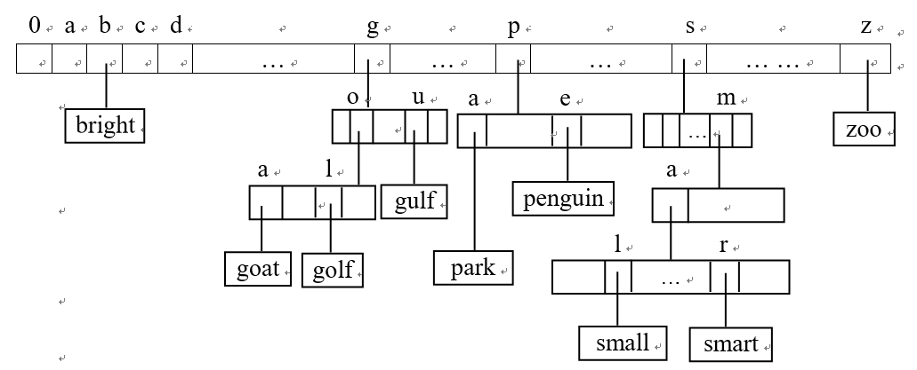
Trie
假設有small，smart，zoo，goat，golf，gulf，bright，penguin，park，其Trie的結構如下：

Slide 30
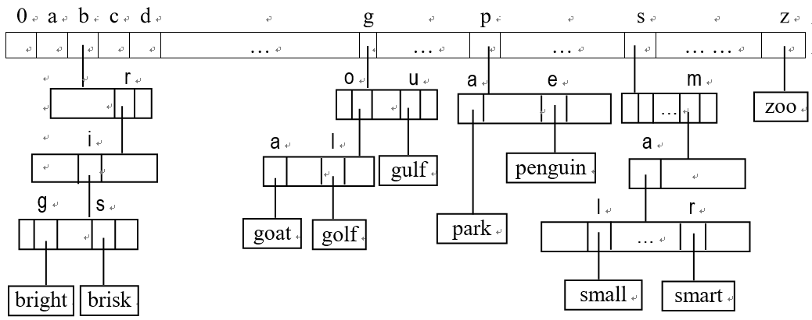
Trie — 加入
當加入brisk時，b之下的結構將改變為：

Slide 31
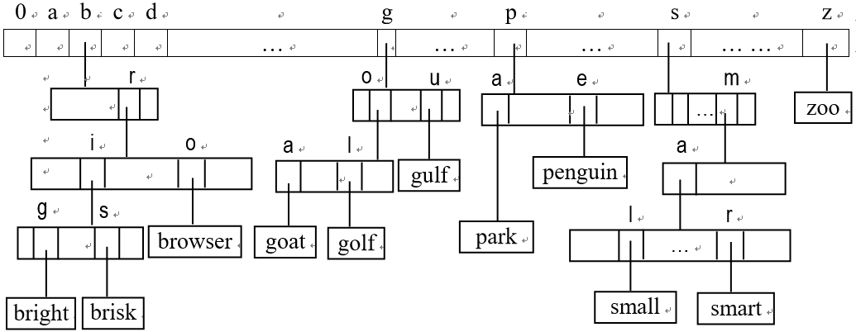
Trie — 加入
再加入browser時，Trie的結構則變為：

Slide 32
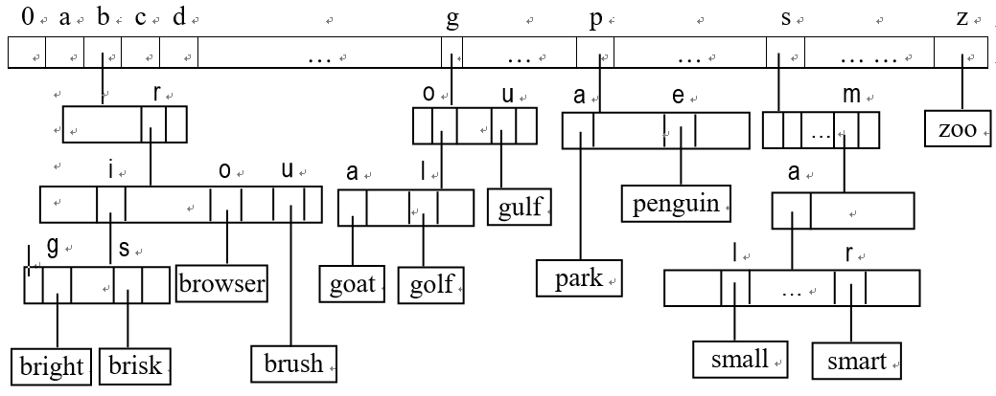
Trie — 加入
再加入brush時，則Trie又變為：

Slide 33
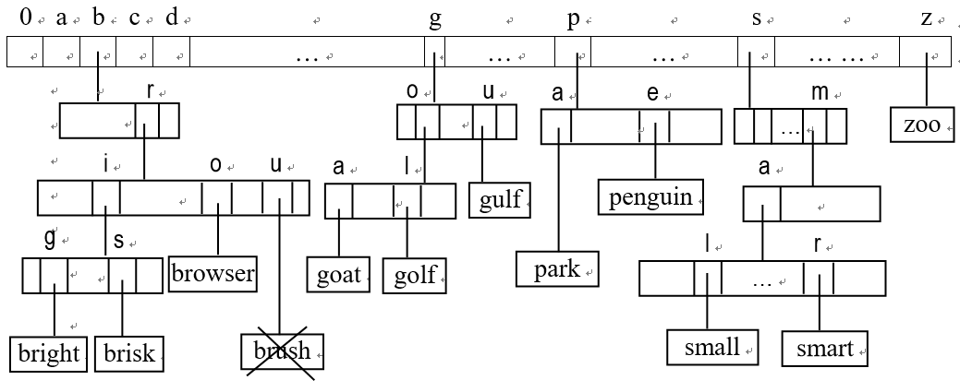
Trie — 刪除
當刪除brush時，則只要直接刪除即可，此時Trie並不會被更動到。如下圖所示：

Slide 34
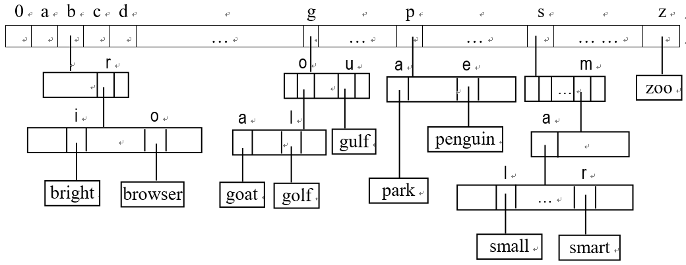
Trie — 刪除
當再刪除brisk時，則此時的Trie就會被更動到，如下圖所示：

